Slide 1
经验分享

Slide 2
经历

Slide 3

推荐书目
1.竞赛书籍
1.1程书

Slide 4
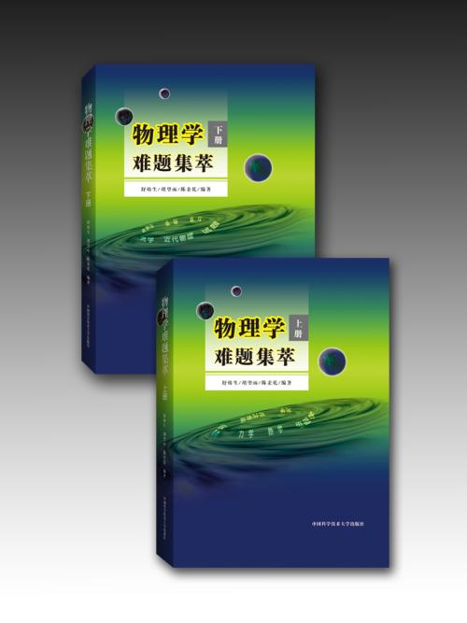
1.2难题集萃

Slide 5
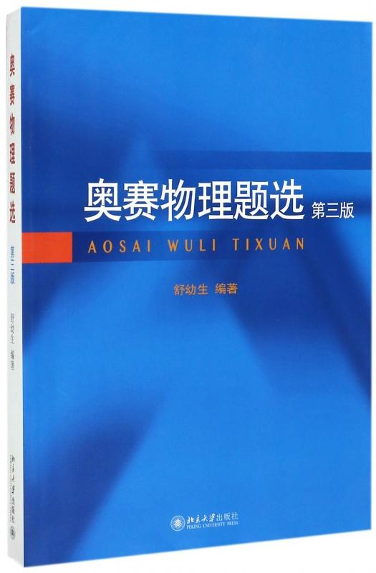
1.3题选

Slide 6
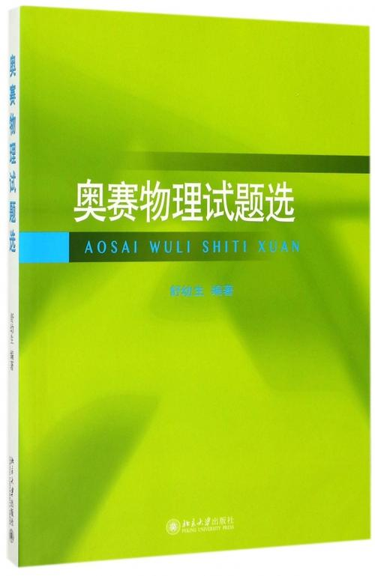
1.4试题选

Slide 7
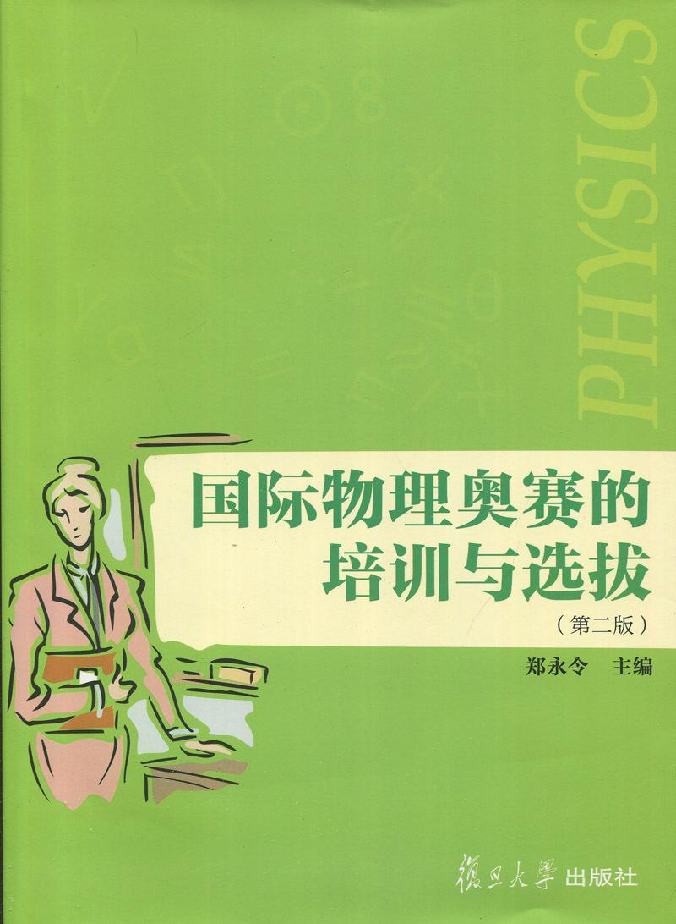
1.5国培

Slide 8
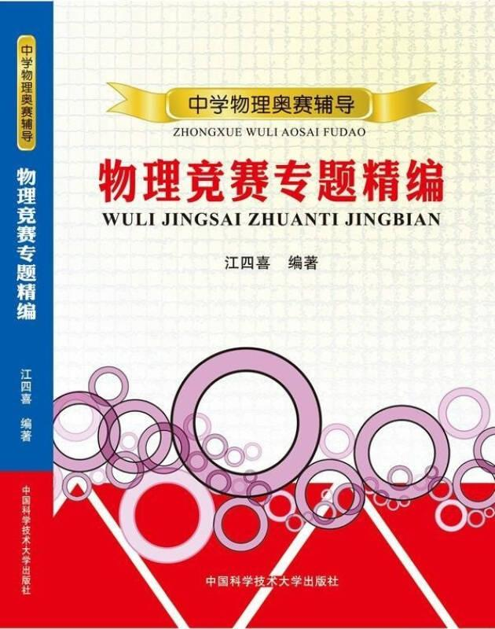
1.6精编

Slide 9
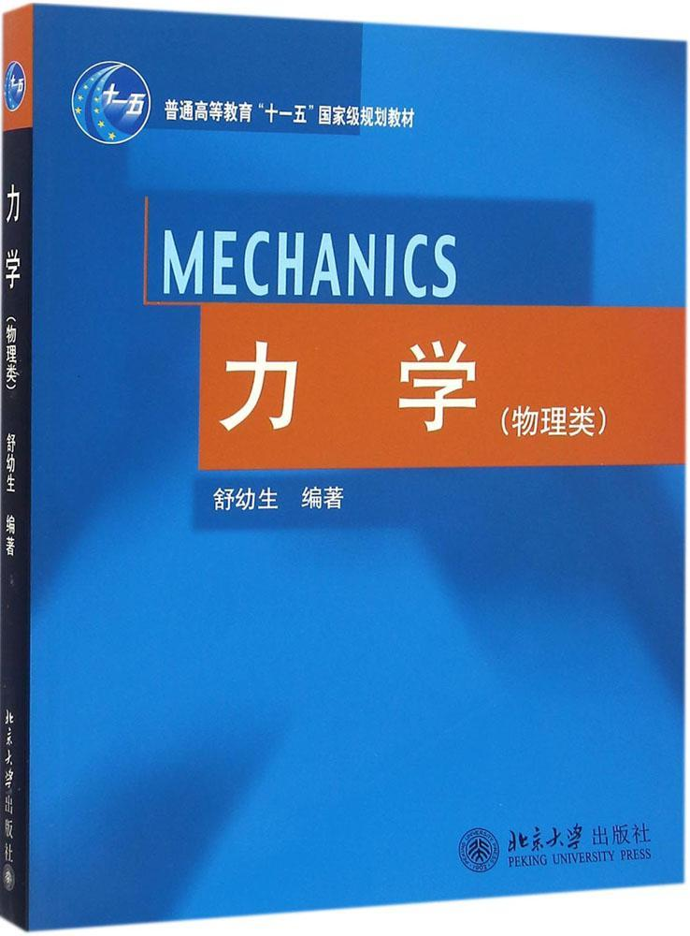
2.普物书籍
2.1力学

Slide 10
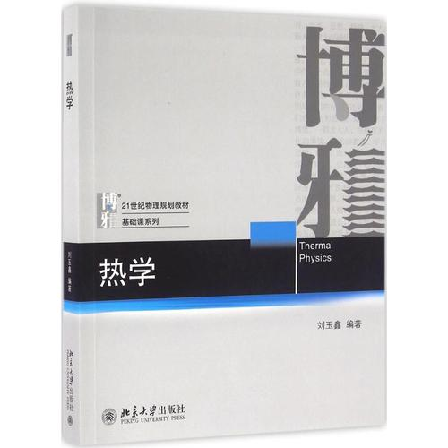
2.2热学

Slide 11
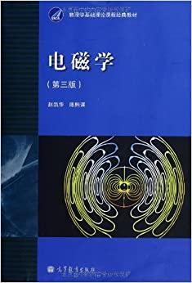
2.3电磁学

Slide 12
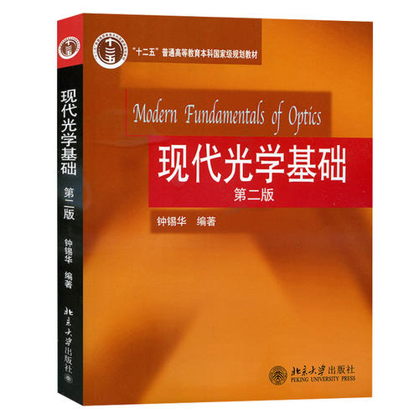
2.4光学

Slide 13
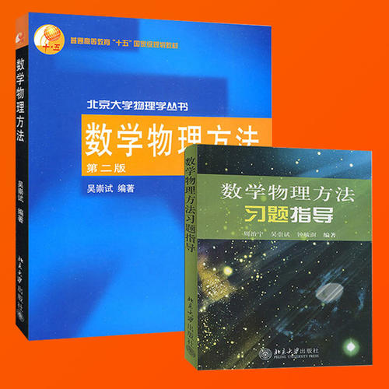
2.5数理方法

Slide 14
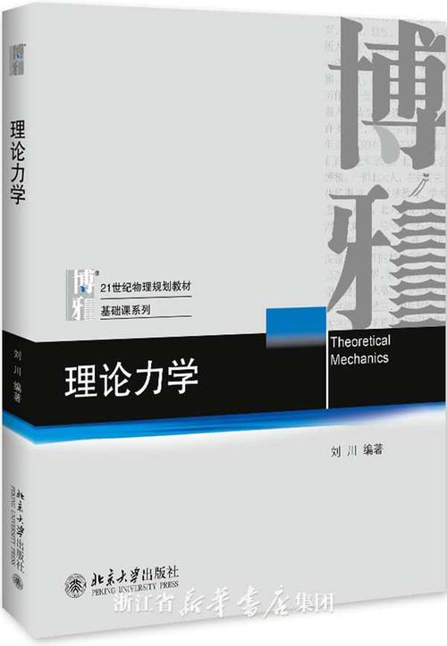
3.四大力学
3.1理论力学

Slide 15
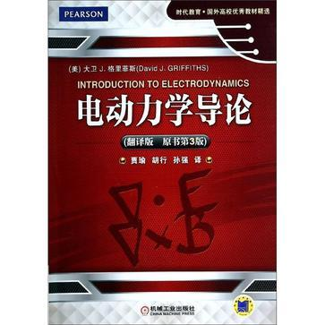
3.2电动力学

Slide 16
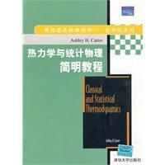
3.3热力学统计物理

Slide 17
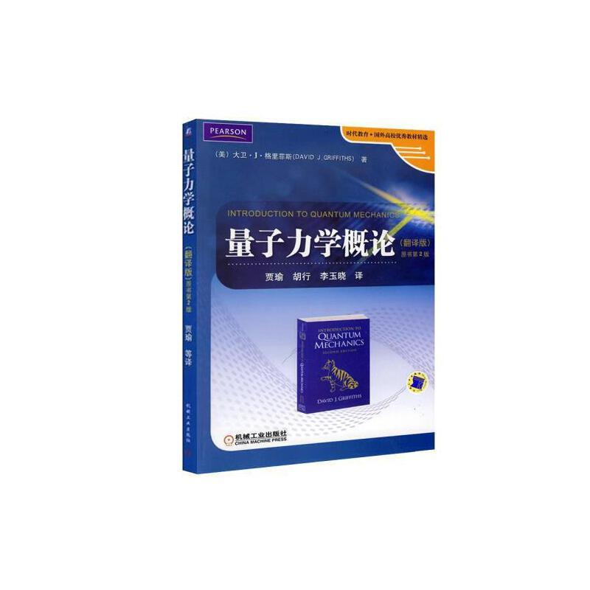
3.4量子力学

Slide 18
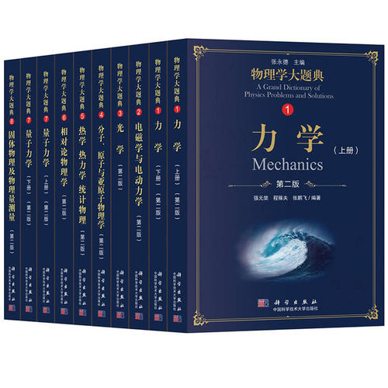
3.5大题典

Slide 19
时间段管理1（希望决赛金牌甚至集训队）
高一上：力学，热学，电磁学基本过一遍（程书做一遍）
高一下：学完光学，并将普物复习一遍，（难题集萃做一遍）
高一暑假：专题精编做一遍，往年复赛题决赛题定时做打分，辅助以各个机构的试题，但是在复赛考试之前一定回归基础
高二（5月或者6月之前）：学习四大力学，做大题典，中间穿插做题选，试题选，国培，难题集萃
高二（5月或6月之后）：题选，试题选，国培，难题集萃，各个机构试题，以及比如美国物理竞赛，中国大学生物理竞赛，泛珠三角物理竞赛试题
高三考试前：专题精编，复赛决赛考试题
（准备北大清华的营）：北大：题选，试题选；清华：四大力学多看看

Slide 20
时间段管理2（希望至少省一到省队）
高一：力学，热学，电磁学基本过一遍（程书做多遍）
高一暑假：专题精编做一遍，往年复赛题决赛题定时做打分，辅助以各个机构的试题，但是在复赛考试之前一定回归基础
高二：刷题（实在无聊想看看四大力学也行，可以看看理论力学和电动力学中和竞赛相关部分）
高二暑假：专题精编，复赛决赛考试题
（准备北大清华的营）：北大：题选，试题选；清华：四大力学多看看

Slide 21
学习贴示（看个人，找到自己适合方法）
1.身体不好的时候坚决不学习
2.坚持锻炼
3.心情不好的时候不学习
4.学习的时候心无旁骛，抓紧每一分钟
5.做套题的时候自己给自己计时并打分
6.不要受到其他同学影响，有自己的节奏
7.笔记本和错题本个人认为不必须，有这种习惯的同学例外
8.各种联考比赛之类的多参加，锻炼自己心态
9.考试后分析自己的不足，专题查漏补缺
10.尽量自己思考解决问题
11.北大清华的各种动态及时关注
12.如果有出去机构培训，尽量多认识外地同学，资料共享
13.坚持不懈的努力

Slide 22
心态管理
1.竞赛大佬多（尤其是湖南，上海，北京这些强省的大佬），别被大佬带偏，找准自己的定位就行
2.竞赛不如意事很多，运气因素影响很大，比如考试题的考察范围，类型之类的，因此不要因为几次考试不好而气馁
3.竞赛花钱很多的，因此需要和家长以及竞赛教练多沟通交流
4.实在考试不好或者其他原因而心情低落的，如果家长不会因为考得差而批评你的话和家长多沟通；还有和好朋友多沟通（有npy当然最好）；运动也是一种不错的放松方式

Slide 23
考试技巧？
1.在竞赛里面，题目安排从来是随机的，不是按照难度排序的，因此不要死抠一道题，可能第一题不和你胃口，但后面的题比较适合你，先做自己感觉好做的
2.考试卷面书写一定要整洁，尽量每一个公式后面都加上一个序号，显得很有条理而且老师也比较好找公式
3.千万不要把题空着，就算一道题不会做也要把感觉和这道题有关的公式全写上去，比如考试最后十几二十分钟，除非你有把握一定能做出来一道题，否则建议疯狂输出公式

Slide 24
实验考试
1.多做实验
2.看运气2333（因为实验考试真的说不准，除非考试很简单。。。）
3.实验报告上面把你能测出来的数据全部写上去，能算出来个啥都写上去
4.有效数字保留别写错了
5.记得计算不确定度

Slide 25
隐藏
有一个好的竞赛教练可以受益良多，主要是人际关系哈哈哈

Slide 26
祝同学们都能取得好成绩！

